Slide 1
FUNDAMENTO DE PROGRAMACIÓN
Utilidad de un curso
INTEGRANTES
Cruz Allcca, Jonatan Edmundo
Sangay Arce, Jheidy Lizbeth
PROFESOR
Coronel Castillo, Eric Gustavo

Slide 2
PROYECTO A DESARROLLAR
NIVEL | DURACIÓN | COSTO DEL CURSO | PAGO POR HORA
BÁSICO | 24 horas | S/. 500.00 | S/. 60.00
INTERMEDIO | 30 horas | S/. 700.00 | S/. 80.00
AVANZADO | 40 horas | S/. 900.00 | S/. 100.00
La institución educativa "TODO LO SABE" está realizando cursos de actualización, los cuales tienen las siguientes características:
La lista de cursos es:
- Desarrollo Web con PHP
- Desarrollo Web con Java
- Desarrollo Web con Spring Framework
- Desarrollo Web con Angular y REST
Los cursos tienen tres niveles: BÁSICO, INTERMEDIO y AVANZADO.
La duración del curso, el costo del curso y el pago por hora al profesor está en función del nivel según el siguiente cuadro:
Además, se debe considerar los siguientes gastos:
1. Publicidad: 7% del ingreso bruto
2. Logística: 8% del ingreso bruto
3. Material: 6% del ingreso bruto
Desarrollar una aplicación que permita a la institución "TODO LO SABE" estimar la utilidad que se obtendría de un curso.
El sistema debe mostrar un reporte de los INGRESOS, GASTOS y UTILIDAD.
El cálculo se realiza en base a la cantidad de vacantes que se pretende programar.

Slide 3
INGRESOS
Cantidad de dinero que recibe una empresa por la venta de sus productos o por la prestación de servicios.
Ingreso = Costo del curso x N° de vacantes

Slide 4
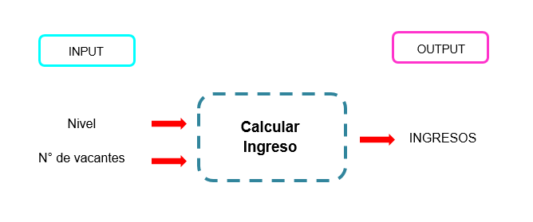
SERVICIO #01: INGRESO

Slide 5
REMUNERACIÓN AL PROFESOR
Es la remuneración que se entrega a los docentes en función al valor de la hora de trabajo por el número de horas trabajadas.
Remuneración = Pago por hora x Duración

Slide 6
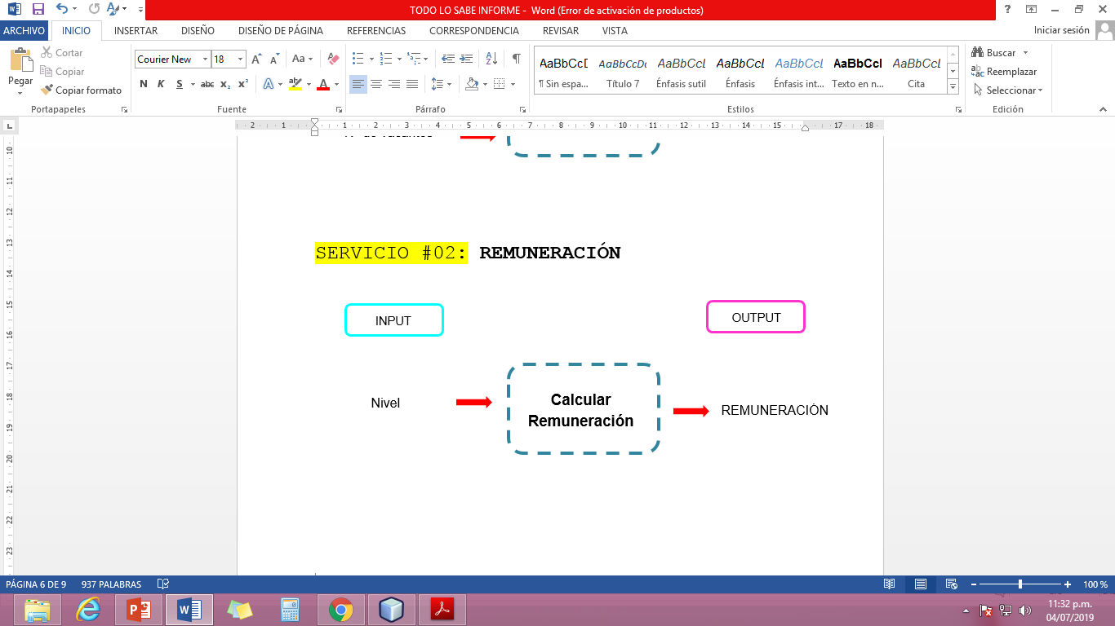
SERVICIO #02: REMUNERACIÓN AL PROFESOR

Slide 7
PUBLICIDAD
· Es una forma de comunicación que intenta incrementar el consumo de un producto o servicio, insertar una nueva marca o producto dentro del mercado de consumo, mejorar la imagen de una marca o reposicionar un producto o marca en la mente de un consumidor. Esto se lleva a cabo mediante campañas publicitarias que se difunden en los medios de comunicación siguiendo un plan de comunicación preestablecido.
A través de la investigación y el análisis se pondrá desde el punto de vista del vendedor, desarrollar un mensaje adecuado para una porción del público de un medio.
Publicidad = Ingreso Bruto * 7%
Publicidad = Costo del curso * N° de vacantes * 7%

Slide 8
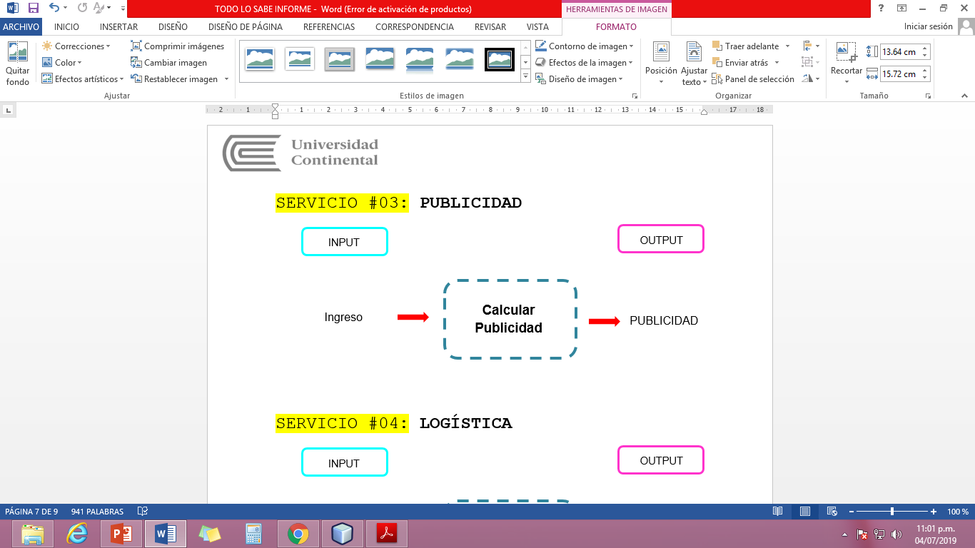
SERVICIO #03: PUBLICIDAD

Slide 9
LOGÍSTICA
Las empresas se enfoca en el diseño y la producción de sus productos y servicios para satisfacer las necesidades de sus consumidores, si esos productos no llegan a los consumidores, el negocio fallará. Ese es el gran papel que juega la logística.
Logística = Ingreso Bruto * 8%
Logística= Costo del curso * N° de vacantes * 8%

Slide 10
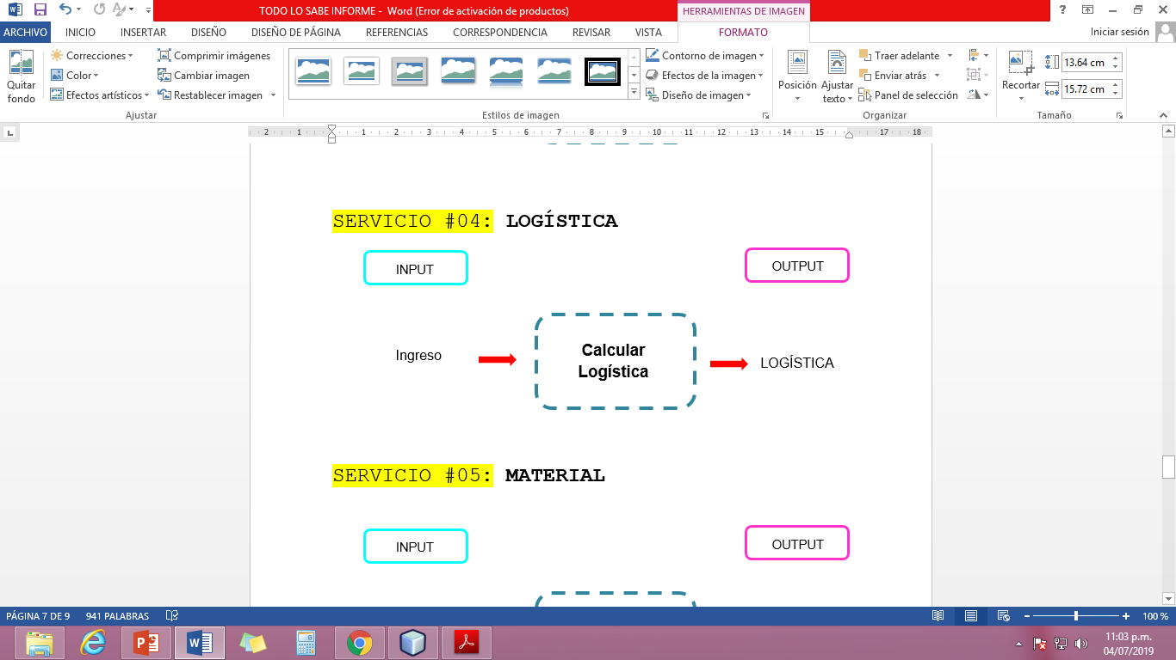
SERVICIO #04: LOGÍSTICA

Slide 11
MATERIAL
Son cualquier tipo de dispositivo diseñado y elaborado con la intención de facilitar un proceso de enseñanza y aprendizaje, es decir, facilitar la enseñanza del profesorado y el aprendizaje del alumnado (libros, carteles, mapas, fotos, láminas, videos, software,…).
Material = Ingreso Bruto * 6%
Material = Costo del curso * N° de vacantes * 6%

Slide 12
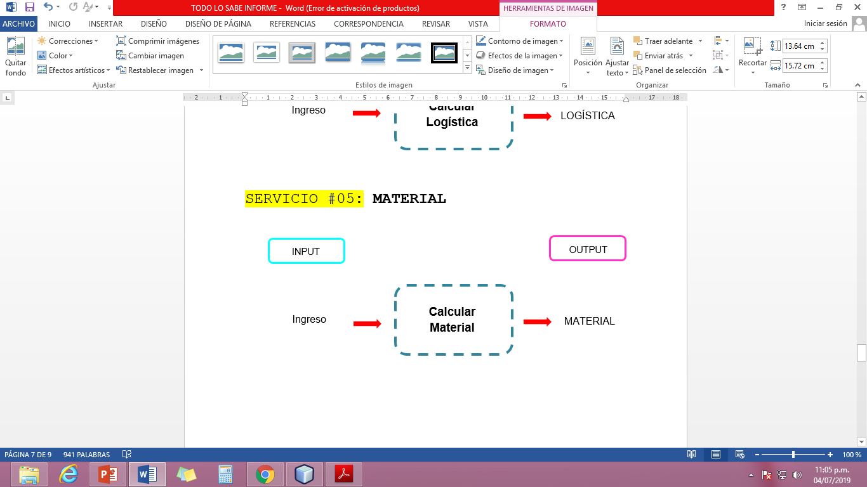
SERVICIO #05: MATERIAL

Slide 13
GASTO TOTAL
Gasto Total = Remuneración + Publicidad + Logística + Material
Gasto Total = (Pago por hora * Duración) + (Costo del curso * N° de vacantes * 7%) + (Costo del curso * N° de vacantes * 8%) + (Costo del curso * N° de vacantes * 6%)

Slide 14
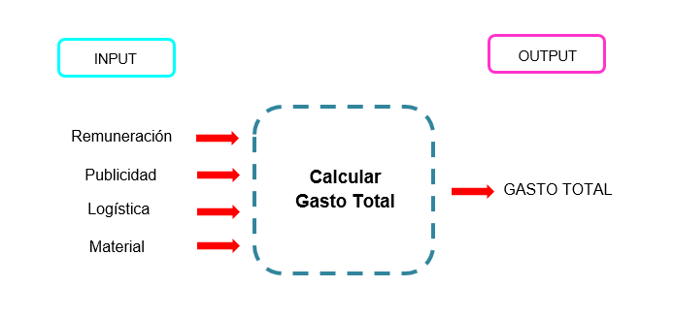
SERVICIO #05: GASTO TOTAL

Slide 15
UTILIDAD
Se le conoce también como ganancia económica o beneficio económico que obtiene la empresa por la venta de servicios o por la prestación de servicios. Se obtiene calculando los ingresos totales (obtenidos por las ventas o servicios, los intereses de inversiones, etc.) menos los costos totales (gastos de producción, impuestos).
Utilidad = Ingreso – Gasto total

Slide 16
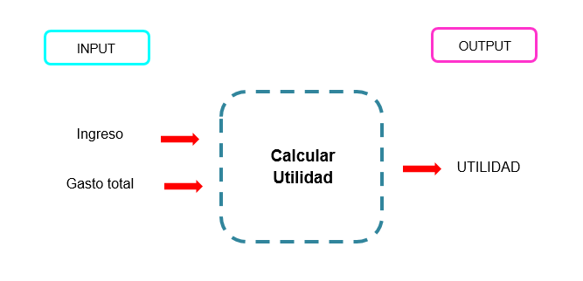
SERVICIO #05: UTILIDAD

Slide 17
